Slide 1
창의 융합 설계 -Lesson 05
정중화
godopu16@gmail.com

Slide 2
To do
조도 센서를 활용한 빛의 세기 측정
LCD에 출력해보기
C언어를 활용하여 Serial 통신 해보기
추가문제

Slide 3
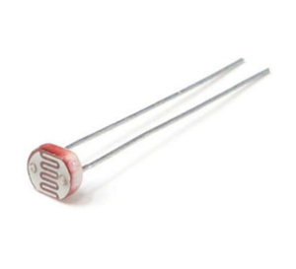
1
조도 센서를 활용한 빛의 세기 측정
조도 센서 (Illuminance Sensor)
조도 센서 (illuminance sensor)
빛의 양을 측정하는 센서
일몰 때 가로등이 자동으로 켜지는 것 또한 이 센서를 활용함

Slide 4
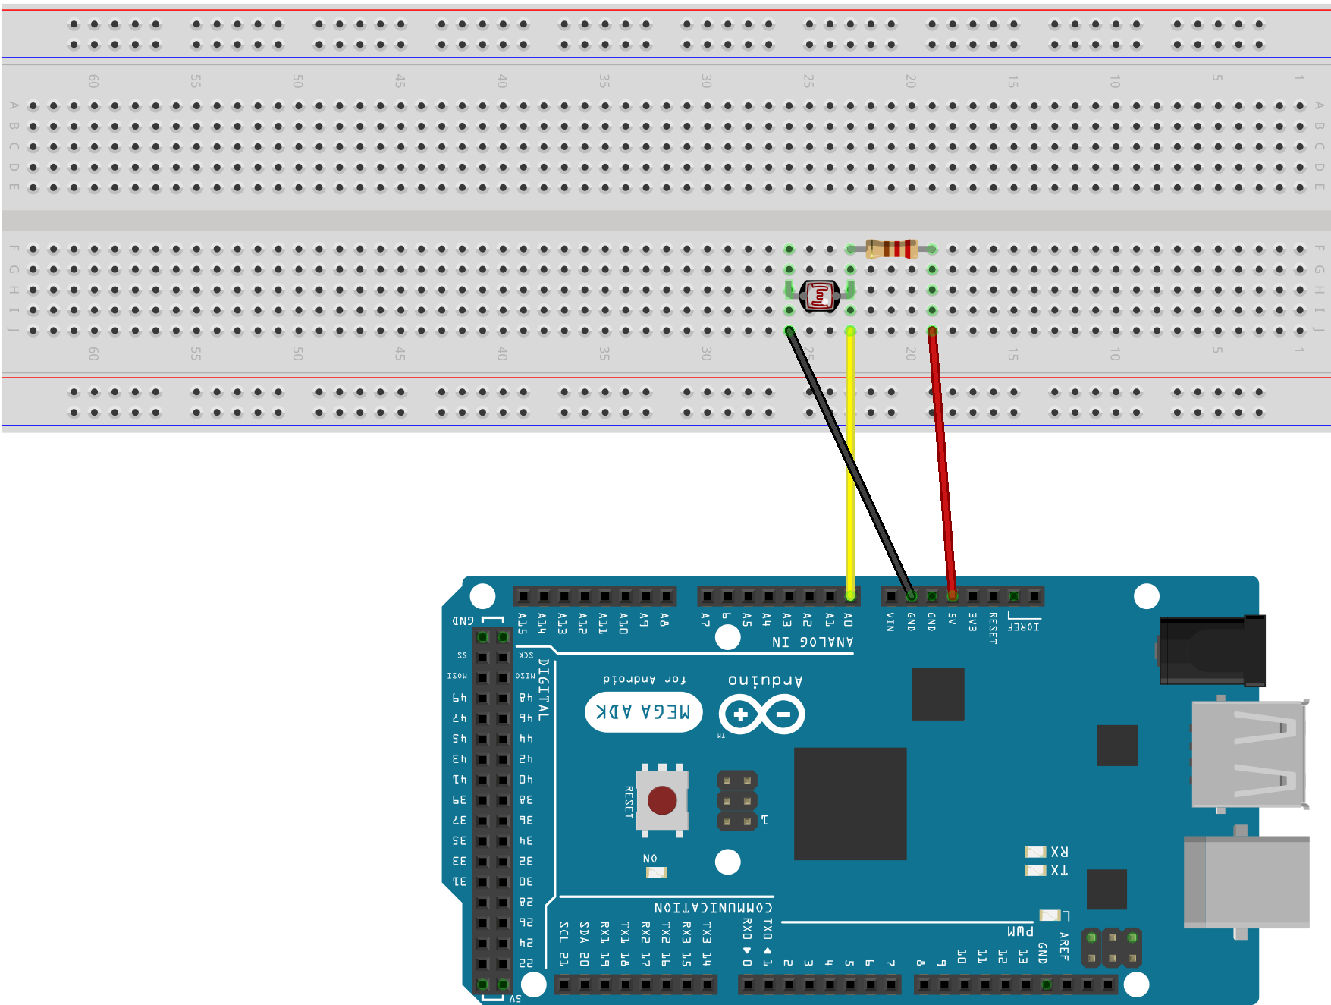
1
조도 센서를 활용한 빛의 세기 측정
회로도

Slide 5
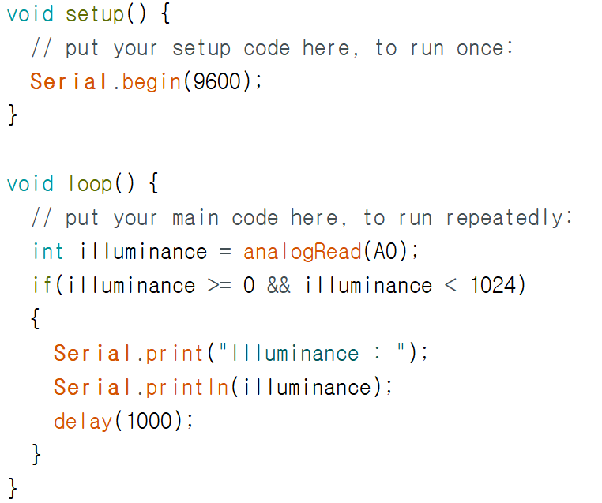
1
조도 센서를 활용한 빛의 세기 측정
Arduino code

Slide 6
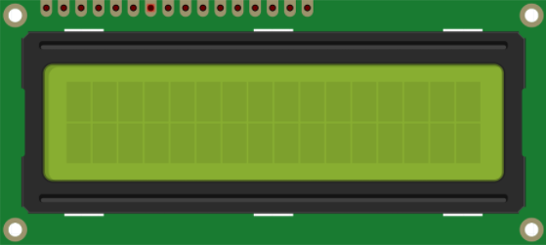
2
LCD에 출력해보기
LCD (Liquid Crystal Display)
LCD (Liquid Crystal Display)
모니터 역할을 수행

Slide 7
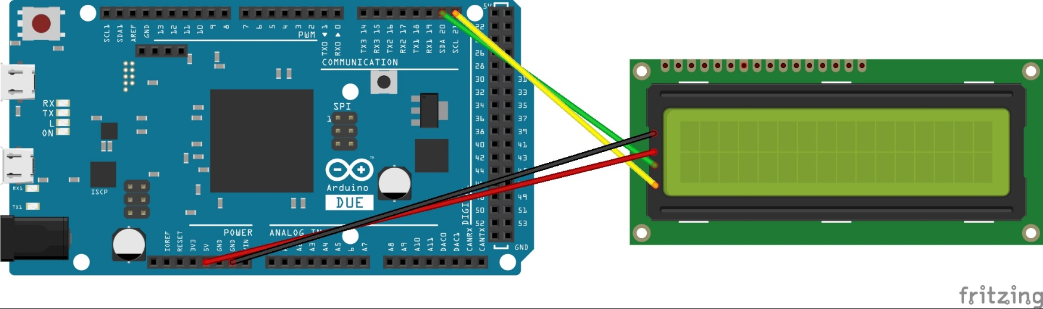
2
LCD에 출력해보기
회로도
GND – GND
VCC – 5V
SDA – Digital 20
SCL – Digital 21

Slide 8
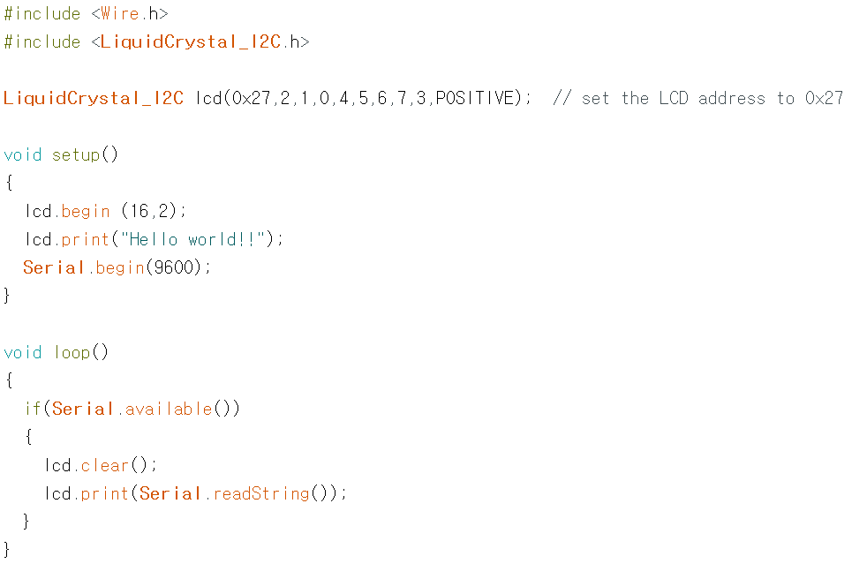
2
LCD에 출력 해보기
Arduino code

Slide 9
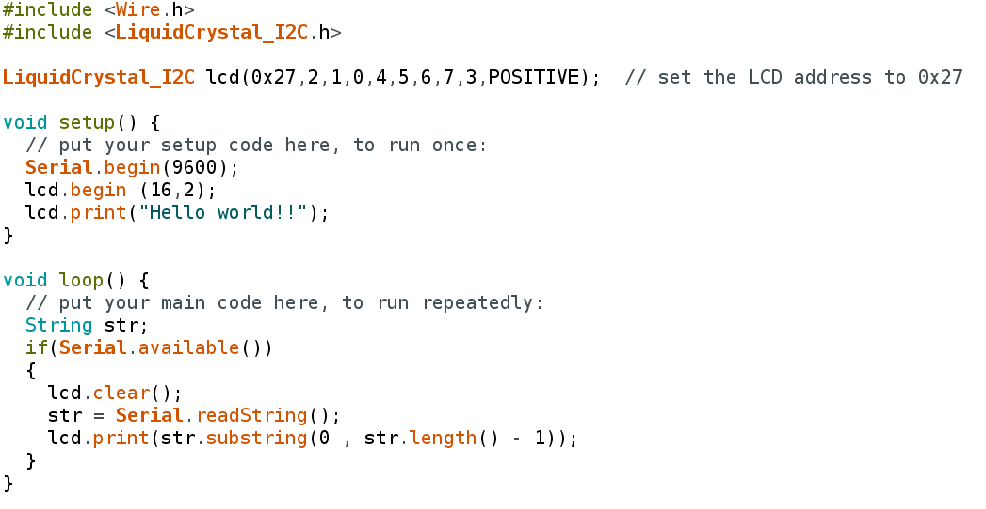
3
C언어를 활용하여 Serial 통신 해보기
Arduino code (read)

Slide 10
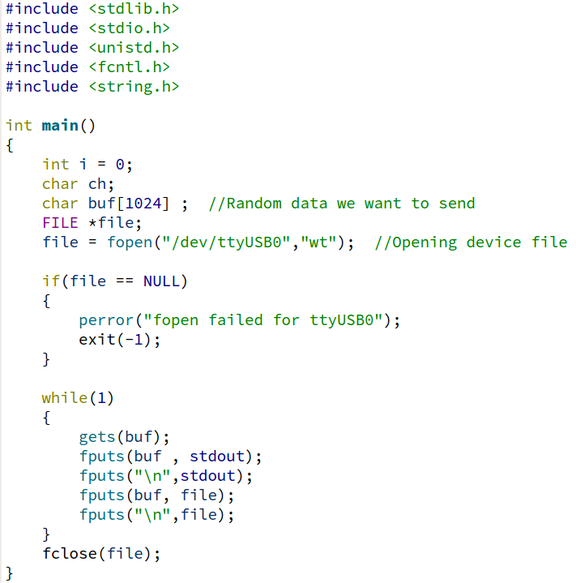
3
C언어를 활용하여 Serial 통신 해보기
C Code (write)

Slide 11
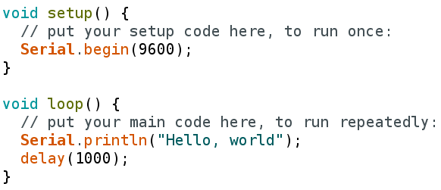
3
C언어를 활용하여 Serial 통신 해보기
Arduino code (write)

Slide 12
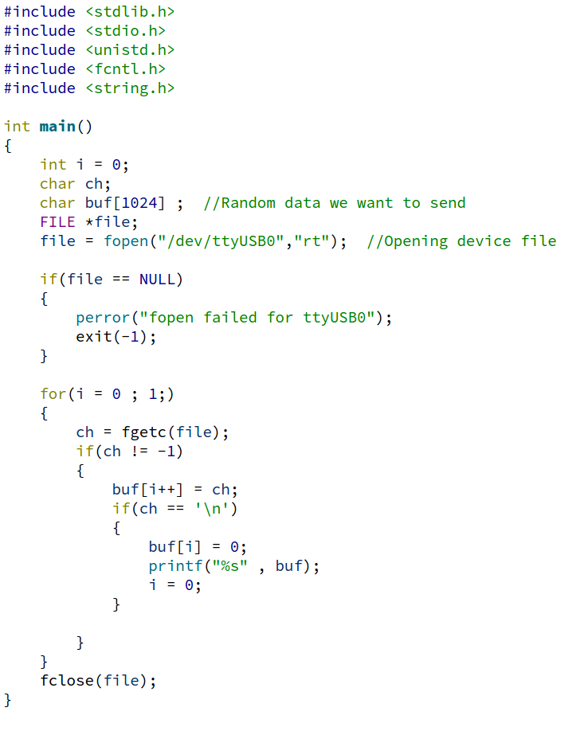
3
C언어를 활용하여 Serial 통신 해보기
C Code (read)

Slide 13
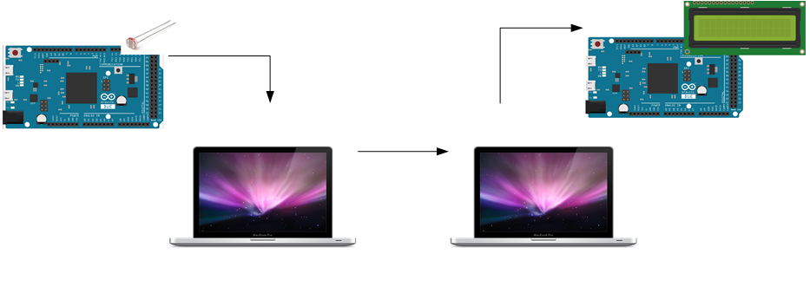
4
추가문제
구성도

Slide 14
End.

